Slide 1
Préstamos, ciclo presupuestario, Adquisiciones del Estado y Beneficiario Final
Comisión de Finanzas Públicas y Moneda
5 de febrero 2019

Slide 2
Índice
Préstamos en el Congreso de la República y en diseño
Ciclo del proceso presupuestario y Formulación del Proyecto de Presupuesto 2020 y Multianual 2020-2024
Ley del Sistema General de Adquisiciones del Estado
Ley del Beneficiario Final

Slide 3
Préstamos en el Congreso de la República y en diseño
PRÉSTAMOS EN EL CONGRESO DE LA REPÚBLICA
PROYECTO CRECER SANO - SALUD Y NUTRICIÓN EN GUATEMALA
PROGRAMA DE FORTALECIMIENTO Y MODERNIZACIÓN DEL MINISTERIO PÚBLICO
PROGRAMA MODERNIZACIÓN DEL SECTOR JUSTICIA
TERCERA ETAPA DEL PROGRAMA DE INVERSIÓN EN INFRAESTRUCTURA, MAQUINARIA Y EQUIPO PARA LA UNIVERSIDAD DE SAN CARLOS DE GUATEMALA.
PROGRAMA DE ADMINISTRACIÓN TRIBUTARIA Y TRANSPARENCIA (PBL)
PRÉSTAMO EN DISEÑO
SEGUNDO PRÉSTAMO PARA POLÍTICAS DE DESARROLLO PARA LA GESTIÓN DEL RIESGO DE DESASTRES) (CAT DDO).
EL PROGRAMA DE INVERSIÓN FORESTAL (FIP) CON EL BID Y BM

Slide 4
Préstamos en el Congreso de la República

Slide 5
PROGRAMA BIRF 8730-GT
PROYECTO CRECER SANO - SALUD Y NUTRICIÓN EN GUATEMALA
4 de febrero de 2019

Slide 6
Programa Crecer Sano-Salud y Nutrición en Guatemala
Objetivo: Mejorar ciertas prácticas seleccionadas y conductas conocidas como factores de riesgo de la desnutrición crónica, (con énfasis especial en los primeros 1,000 días de vida) en las áreas de intervención.
Se realizarán acciones en 7 departamentos Alta Verapaz, Chiquimula, Huehuetenango y Quiche, San Marcos, Solola y Totonicapán, los cuales fueron seleccionados en base a las altas tasas de mortalidad materna, mortalidad infantil, y corta talla en una gran cantidad de niños menores a cinco años.

Slide 7
Condiciones Financieras
Préstamo BIRF 8730
Monto: | US$ 100.000.000.00
Plazo: | 33 años que incluye hasta 6 años de período de gracia.
Tasa de Interés: | +/- 3.56 *
Comisión Inicial | ¼ del 1% sobre el monto del Préstamo, descontado por el Banco al momento del primer desembolso.
Comisión de Compromiso: | ¼ del 1% anual calculada sobre el saldo no desembolsado del Préstamo, a partir de su vigencia.
Amortización: | Cuotas semestrales consecutivas e iguales.
Norma de Contrataciones: | La normativa emitida por el Banco Mundial.
Donación para pago del préstamo | El Fondo de Financiamiento Mundial (GFF) otorgará a través del BM una donación de US$9.0 millones para cubrir el pago parcial del préstamo, sujeta al cumplimiento del Componente 2.
*/ Libor a 6 meses + un margen de 1.56%

Slide 8
PROGRAMA BID 3849/OC-GU
FORTALECIMIENTO Y MODERNIZACIÓN DEL MINISTERIO PÚBLICO
4 de febrero de 2019

Slide 9
Programa BID 3849/OC-GU
Objetivo: Aumentar la eficacia del MP para contribuir a la reducción de la impunidad en Guatemala, por medio de: i) aumentar la eficiencia en el procesamiento de denuncias y casos; ii) aumentar la calidad de las solicitudes de acusación presentadas a los jueces; y, iii) disminuir tiempos de respuesta interna y para atención al ciudadano.
Financiará entre otros, la Torre 3 de la Sede Central y la Fiscalía de Jalapa.

Slide 10
Condiciones Financieras
Programa BID 3849/OC-GU
Monto: | US$ 60.000.000.00
Plazo: | 25 años que incluye hasta 5.5 años de período de gracia.
Tasa de Interés: | +/- 2.65 *
Comisión de Crédito: | Hasta 0.75 del 1% sobre el saldo no desembolsado.
Comisión de inspección y vigilancia: | No se destinarán recursos para este rubro en el plazo de desembolsos
Componentes | Reingeniería de sistemas internos Mejoramiento de la recolección, transmisión y uso de información para apoyar la toma de decisiones. Adopción de un modelo integrado de trabajo. Administración, Evaluaciones y Auditoría Imprevistos TOTAL | US$ 8.00MM US$ 13.00MM US$ 36.00MM US$ 1.40MM US$ 1.60MM US$ 60.0 MM
*/ Libor a 6 meses 1.72 + margen de fondeo o crédito de 0.13% y el margen del BID de 0.80%.

Slide 11
PROGRAMA BCIE 2181
“MODERNIZACIÓN DEL SECTOR JUSTICIA”.
4 de febrero de 2019

Slide 12
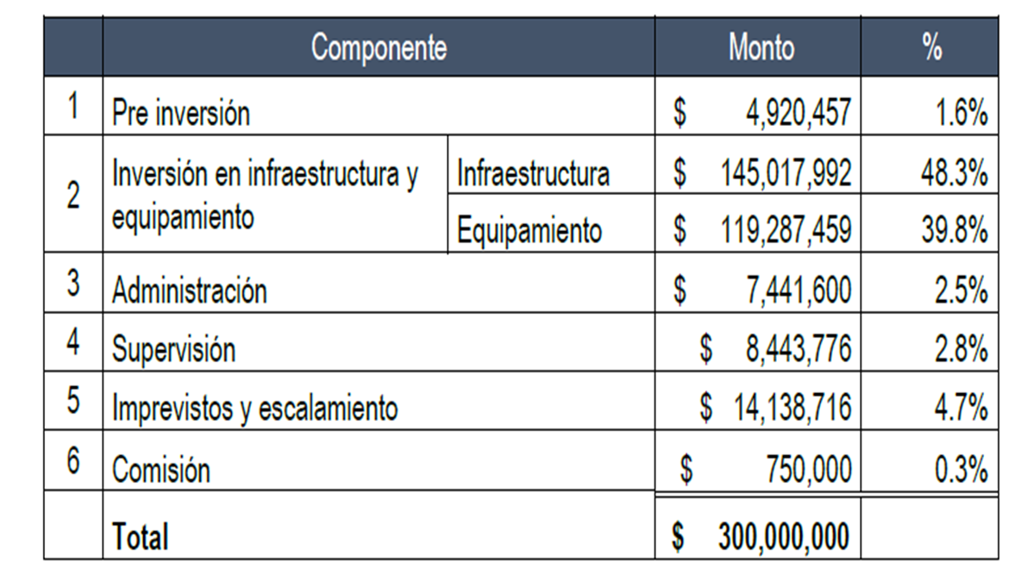
PROGRAMA MODERNIZACIÓN DEL SECTOR JUSTICIA
Objetivo general:
Contribuir a mejorar la capacidad, desempeño y eficiencia del sistema de atención del Sector Seguridad y Justicia a través de la inversión en intervenciones que apoyen la efectividad institucional de las principales entidades participantes en la administración de justicia, lo que a su vez favorece la persecución del delito y la certeza del castigo, reduciendo con ello la impunidad y beneficiando al desarrollo y modernización del sector justicia.
Objetivos específicos:
1. Dotar de infraestructura y equipamiento operativo y tecnológico para facilitar el acceso a la justicia.
2. Ampliar la capacidad instalada del sistema penitenciario para la reducción del hacinamiento en centros de detención de privados de libertad.
3. Aumentar la eficacia en la investigación científica y forense, para la persecución del delito y la reducción de la impunidad.

Slide 13
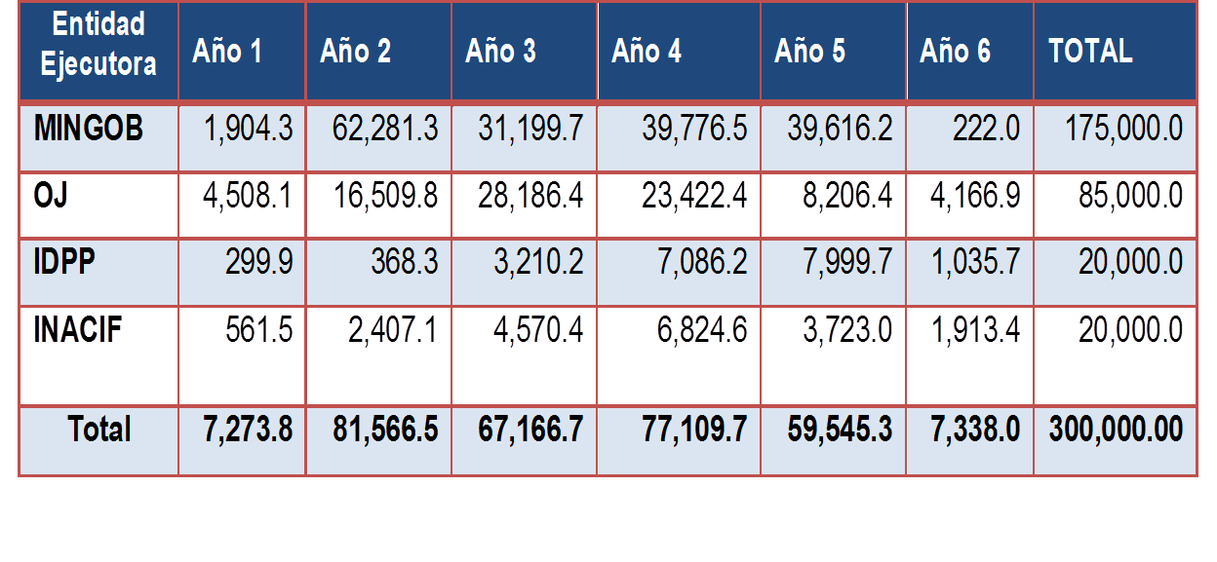
Condiciones Financieras
Préstamo BCIE 2181
Monto: | US$ 300.000.000.00
Plazo: | 20 años que incluye hasta 48 meses de período de gracia.
Tasa de Interés: | (+/- 5.75%)* Libor a 6 meses + margen de 3.75%
*/ Libor a 6 meses + un margen de 3.75%

Slide 14
PROGRAMA BCIE No. 2155
TERCERA ETAPA DEL PROGRAMA DE INVERSIÓN EN INFRAESTRUCTURA, MAQUINARIA Y EQUIPO PARA LA UNIVERSIDAD DE SAN CARLOS DE GUATEMALA
4 de febrero de 2019

Slide 15
TERCERA ETAPA DEL PROGRAMA DE INVERSIÓN EN INFRAESTRUCTURA,
MAQUINARIA Y EQUIPO PARA LA UNIVERSIDAD DE SAN CARLOS DE GUATEMALA
Agencia Financiera: | Banco Centroamericano de Integración Económica (BCIE)
Monto del Préstamo: | US$ 120.0 millones
Organismo Ejecutor: | Universidad de San Carlos de Guatemala (USAC) por medio de la Unidad Ejecutora del Programa USAC/BCIE
Objetivo del Proyecto: | Contribuir a que la educación superior del Estado, a través de la Universidad de San Carlos de Guatemala, para que la formación sea de óptima calidad a nivel nacional, fomentando su descentralización y generando la desconcentración de la población estudiantil.
Destino de los recursos: | Inversión en infraestructura, maquinaría y equipo para la USAC, Se prevé desarrollar obras de infraestructura en 7 regiones universitarias del país: 1) centro metropolitano zona 17, Guatemala; 2) Baja Verapaz; 3) Guastatoya, El Progreso y Zacapa; 4) Santa Rosa y Jutiapa; 5) Sacatepéquez; 6) Sololá y Totonicapán; y 7) El Quiché.

Slide 16
Programa BCIE No. 2155
Condiciones Financieras
Monto: | US$ 120.000.000.00
Plazo: | 20 años, que incluye hasta 42 meses de período de gracia
Tasa de Interés: | (+/- 5.75%)* Libor a 6 meses + margen de 3.75%
Comisión de Seguimiento y Administración: | ¼ del 1% anual flat sobre el monto del contrato de préstamo
Comisión de Compromiso: | No se cobrará
Amortización: | Cuotas semestrales, consecutivas, vencidas y en lo posible iguales de capital más intereses, hasta la total cancelación del préstamo.

Slide 17
PROGRAMA BID 3786/OC-GU
ADMINISTRACIÓN TRIBUTARIA Y TRANSPARENCIA (PBL)
4 de febrero de 2019

Slide 18
PROGRAMA DE ADMINISTRACIÓN TRIBUTARIA Y TRANSPARENCIA (PBL)
Programa de Apoyo Presupuestario que busca consolidar una serie de medidas de política acordadas entre el gobierno y el Banco para mejorar el desempeño de sus acciones. Al lograr el cumplimiento de las políticas brinda apoyo financiero al presupuesto en las necesidades del Financiamiento.
Objetivo del Programa: Mejorar la administración Tributaria y la transparencia del sector financiero en Guatemala, por medio de medidas de política orientadas al incremento de los ingresos tributarios y fortalecimiento de la prevención del lavado de activos.

Slide 19
Condiciones Financieras
Programa BID 3786/OC-GU
Monto del Préstamo: | US$ 250.000.000.00
Destino del Préstamo: | Los recursos del Préstamo serán destinados a apoyo presupuestario, es decir podrán atender necesidades de financiamiento.
Plazo: | 20 años, que incluyen 5.5 años periodo de gracia.
Tasa de Interés: | (+/- 2.65%) Libor a 3 meses + margen de fondeo + margen BID
Comisión de Crédito: | Hasta 0.75 del 1% sobre el saldo no desembolsado del préstamo
Componentes | Mejora en la eficiencia y la efectividad en la recaudación tributaria: Fortalecimiento a la SAT Mejora en transparencia al sector financiero y actividades de prevención de lavado de activos.

Slide 20
Préstamos en diseño

Slide 21
SEGUNDO PROGRAMA PARA POLÍTICAS DE DESARROLLO PARA LA GESTIÓN DEL RIESGO DE DESASTRES)
(CAT DDO –BIRF)
4 de febrero de 2019

Slide 22
SEGUNDO PROGRAMA PARA POLÍTICAS DE DESARROLLO PARA LA GESTIÓN DEL RIESGO DE DESASTRES (CAT DDO)
Agencia Financiera: | Banco Internacional de Reconstrucción y Fomento -BIRF-
Monto del Préstamo: | US$200.0 millones
Organismo Ejecutor: | Apoyo presupuestario para contar con recursos disponibles al momento de un desastre natural.
Objetivo del Proyecto: | Mejorar la capacidad del Gobierno de Guatemala para implementar un Programa de Gestión de Riesgos de Desastres para las catástrofes naturales.
Estatus: | Ya se cuenta con una Matriz de Política que sustentará el Programa. Se prevé que la negociación sea para el mes de marzo de 2019 a fin de avanzar al Directorio del Banco Mundial.

Slide 23
SEGUNDO PROGRAMA PARA POLÍTICAS DE DESARROLLO PARA LA GESTIÓN DEL RIESGO DE DESASTRES (CAT DDO)
La primera operación de Préstamo con opción de desembolso diferido ante catástrofes (CAT DDO, por sus siglas en inglés) fue por US$85.0 millones y se ejecutó en el año 2010, en el marco de la emergencia del Vocal de Pacaya y la Tormenta Agatha. La totalidad de los medios de verificación acordados con el Banco y el Gobierno de Guatemala se cumplieron recientemente con la presentación al Congreso de la República de la Iniciativa de Ley de CONRED bajo Registro No. 5543. Según el cronograma definido con el Banco, la operación podría ser negociada con el MINFIN a finales de febrero/2019 y ser sometida al Directorio de ese Organismo Financiero entre marzo-abril/2019.

Slide 24
EL PROGRAMA DE INVERSIÓN FORESTAL (FIP) CON EL BID Y BM
4 de febrero de 2019

Slide 25
Programa Inversión Forestal (FIP)
Agencia Financiera: | Banco Interamericano de Desarrollo (BID) Y Banco Mundial
Objetivo: | Mejorar la capacidad institucional del sector forestal (INAB, CONAP y gobiernos locales). Fortalecer la gobernanza y participación de actores locales, promover el acceso a financiamiento público y privado a los comunitarios de programas forestales.
Organismo Ejecutor: | Instituto Nacional de Bosques en coordinación con el Consejo Nacional de Áreas Protegidas (CONAP).
# | Área de intervención | Organismo Financiero | Monto total (millones US$)
 |  |  | Donación | Préstamo concesional | Total
1 | Gestión forestal sostenible | BID | 1.25 | 8.45 | 9.7
2 | Gobernanza y diversificación de medios de vida local | BM | 1.4 | 10.4 | 11.8
3 | Acceso a financiamiento | BID/FOMIN | 0.5 | 2 | 2.5
Total |  |  |  |  | 24

Slide 26
Programa de Inversión Forestal (FIP)
Condiciones Financieras aplicables*
BID
Monto: | US$ 8.500.000.00
Plazo: | 40 años que incluye hasta 10 años de período de gracia.
Tasa de Interés: | Pendiente de definir.
BM
Monto: | US$ 10,400.000.00
Plazo: | 30 años que incluye hasta 10 años de período de gracia
Tasa de Interés: | Pendiente de definir.
*/ A ser confirmadas al momento de la negociación del financiamiento

Slide 27
2. Ciclo del proceso presupuestario y Formulación del Proyecto de Presupuesto 2020 y Multianual 2020-2024
Etapa Actual
El ciclo presupuestario constituye en la práctica el tratamiento por separado de cada una de las etapas del presupuesto
Planificación
Formulación
Presentación
Aprobación
Ejecución
01 ene – 31 dic
Seguimiento
Evaluación
Liquidación
Rendición
30 de abr.
De conformidad con lo establecido en el Artículo 7 Bis de la Ley Orgánica del Presupuesto, el Proceso Presupuestario está conformado por las siguientes etapas:
30 de mar.
02 de sept.
30 de nov.

Slide 28
Etapas del ciclo presupuestario
El proceso presupuestario
De conformidad con lo establecido en el Artículo 7 Bis de la Ley Orgánica del Presupuesto, el Proceso Presupuestario está conformado por las siguientes etapas:
Planificación
Identificación de las Políticas y objetivos, para la elaboración de los Productos y Subproductos, que serán incluidos en el presupuesto.
Formulación
Elaboración de la propuesta de presupuesto.
Presentación
Entrega del Proyecto de Presupuesto al Congreso de la República, a más tardar el 2 de septiembre.
Aprobación
Corresponde al período comprendido del 1 de enero al 31 de diciembre de cada año, en el cual las entidades llevan a cabo la producción de bienes y servicios, en favor de la población.
De conformidad con el Artículo 171 de la Constitución Política de la República, el Congreso tiene la facultad de aprobar, modificar o improbar el proyecto de presupuesto presentado por el Ejecutivo.
Ejecución

Slide 29
Seguimiento
Etapa en la cual se observan los avances en la ejecución física y financiera de las instituciones.
Evaluación
Proceso por medio del cual se cuantifican los avances en el logro de las metas y objetivos, identificados por las instituciones.
Liquidación
En función de lo establecido en la normativa vigente, se debe presentar ante el Congreso de la República, el Balance General del Estado; Estado de Resultados; Otros Estados Financieros; y, Estados de Ejecución Presupuestaria.
Rendición
Corresponde a la presentación de informes establecidos en Ley, por medio de los cuales se demuestran los avances en la ejecución presupuestara.

Slide 30
El proceso presupuestario
Planificación
Plan nacional de Desarrollo: K’atun 2032
Política General de Gobierno
Objetivos de Desarrollo Sostenible
Resultados Estratégicos de País
Plan de la Alianza para la Prosperidad del Triángulo Norte
Metas Estratégicas de Desarrollo
Plan Estratégico Institucional (PEI)
Plan Operativo Anual (POA)
Plan Operativo Anual
(POM)
El Artículo 12 de la LOP estipula que, en los presupuestos de egresos se utilizará una estructura programática coherente con las políticas, planes de acción del Gobierno y planes de desarrollo territorial, de conformidad con lo que desarrolle el reglamento respectivo

Slide 31
El proceso presupuestario
Formulación
Feb - Abril
1
Planificación
2
Formulación
3
Presentación
4
Aprobación
5
Ejecución
6
Seguimiento y Evaluación
7
Liquidación y Rendición
Abril - Ago
2019
Sep
Sep - Nov
2020
Ene - Dic
2021
Ene - Abril

Slide 32
El proceso presupuestario
Formulación
2016
2017-2019
Sin discusión y formulación cerrada
Pugna SAT- Minfin por metas
Anual
Discusión y formulación abierta
Coordinación SAT- Minfin - Banguat en metas
Multianual
Desarrollo Programas, Unidades Ejecutoras y Centros de Costo.

Slide 33
El proceso presupuestario
Formulación
2017 - 2019
Discusión y formulación abierta
Coordinación SAT- Minfin - Banguat en metas
Multianual
Desarrollo Programas, Unidades Ejecutoras y Centros de Costo.
Formulación 2020 dentro de rangos predefinidos según 2019-2023
Continuidad de programas 2020 – 2024
Proyectos estratégicos
Coordinación con prioridades nacionales ODS
Mesa técnica

Slide 34
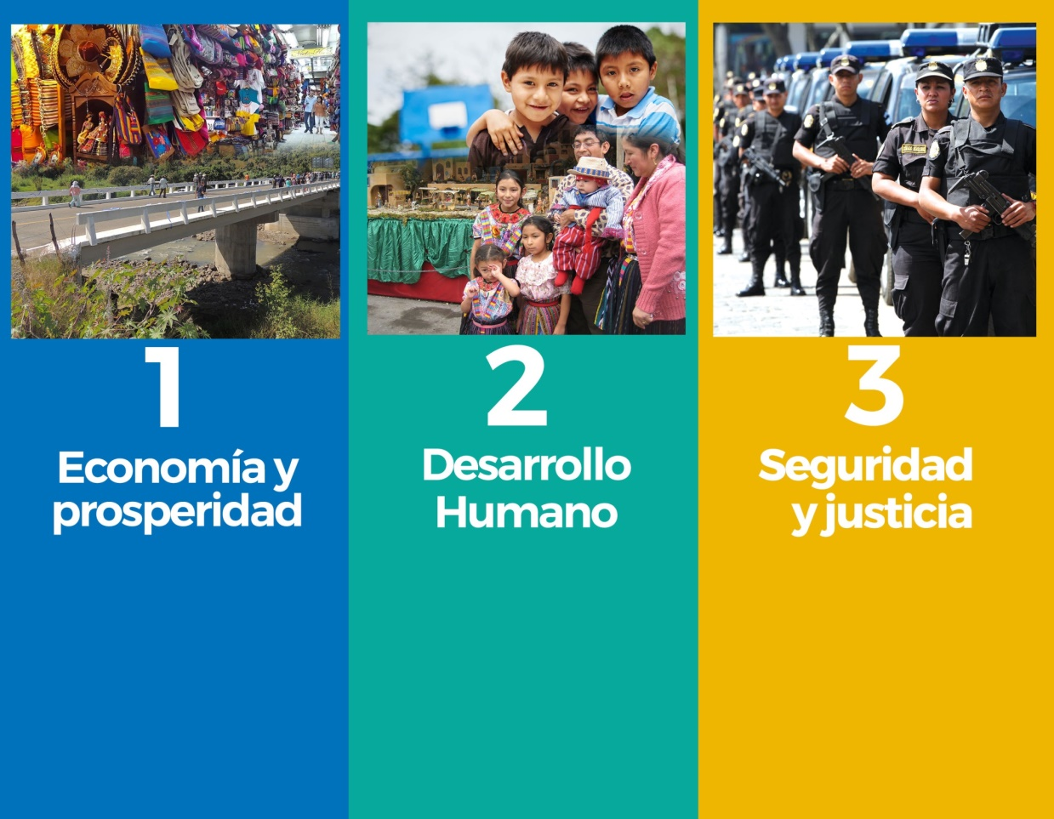
El proceso presupuestario
Formulación
Presupuesto Abierto Multianual 2020-2024 – Ruta País
2019: Las necesidades siguen vigentes hoy
Los talleres de Presupuesto Abierto se enfocaran en los tres ejes priorizados y se harán los ajustes para la elaboración del proyecto de presupuesto para 2020.

Slide 35
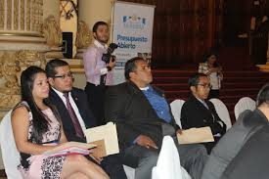
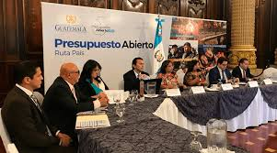
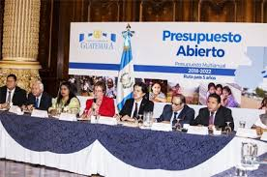
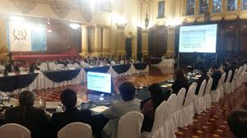
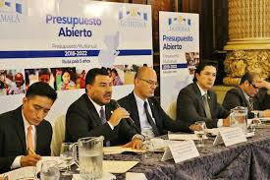
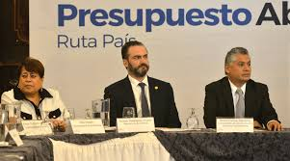
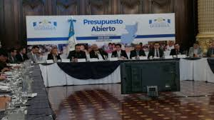
Avances y prácticas de Gobierno Abierto
El proceso presupuestario
Implementación del Presupuesto Abierto por cuarto año consecutivo

Slide 36
Principales Actividades Relacionadas con el Proceso de Formulación Presupuestaria para el Ejercicio Fiscal 2020 y Multianual 2020-2024
Número | Descripción | Responsable | Fecha Inicio | Fecha Final
Actividades del proceso de Programación
1 | Elabora y divulga normas de formulación | DTP / Segeplan | 15/02/2019 | 15/03/2019
2 | Elabora marco macroeconómico y macrofiscal | Banguat-SEGEPLAN-SAT-Minfin | 01/03/2019 | 30/04/2019
3 | Estiman los ingresos propios. | DTP-Instituciones | 12/03/2019 | 15/05/2019
4 | Proceso de capacitaciones a Entidades, formulación presupuestaria | Minfin / Segeplan | 18/02/2019 | 28/06/2019
5 | Aprueba pronóstico técnico de la recaudación tributaria esperada, en referencia al Artículo 25 del Decreto 37-2016, Ley para el Fortalecimiento de la Transparencia Fiscal y la Gobernanza de la Superintendencia de Administración Tributaria. (a más tardar el 30 de junio según la ley) y escenario macrofiscal | CTFP | 23/04/2019 | 03/05/2019
6 | Taller de diálogo sobre el Marco Macroeconómico de Mediano Plazo. | Minfin-SAT-Banguat | 06/05/2019 | 09/05/2019
7 | Propone techos presupuestarios multianuales indicativos. (Codedes) | DTP-Despacho Minfin | 15/03/2019 | 15/05/2019
8 | Talleres de Presupuesto Abierto (presentación de planificación de las entidades, consultar metodología). | Instituciones-Minfin-Sociedad Civil | 01/06/2019 | 21/06/2019
Nota: Las fechas son preliminares, por lo que pueden sufrir ajustes.

Slide 37
Principales Actividades Relacionadas con el Proceso de Formulación Presupuestaria para el Ejercicio Fiscal 2020 y Multianual 2020-2024
Número | Descripción | Responsable | Fecha Inicio | Fecha Final
Actividades del proceso de Programación
9 | Validan los techos presupuestarios multianuales | Gabinete de Gobierno | 16/05/2019 | 21/05/2019
10 | Divulga techos presupuestarios multianuales definitivos (Gabinete Abierto) (Por recomendaciones de la certificación ISO y el FMI, por lo menos debe proporcionarse un mes y medio para que las entidades trabajen en los techos presupuestarios). | Minfin | 30/05/2019 | 24/06/2019
11 | Envían anteproyecto de presupuesto anual y multianual al Minfin | Instituciones y Codedes | 15/07/2019 | 15/07/2019
12 | Presentación de Riesgos Fiscales | Instituciones-Minfin (DAPF-DEF)-Sociedad Civil | 06/08/2019 | 08/08/2019
13 | Elabora el Proyecto del Programa de Inversión Física, Transferencias de Capital e Inversión Financiera. | DTP | 07/08/2019 | 09/08/2019
14 | Presentación del Proyecto de Presupuesto General de Ingresos y Egresos anual y multianual | Minfin-CTFP | 08/08/2019 | 09/08/2019
15 | Presentación de las Normas de Calidad y Eficiencia del Gasto Público | Instituciones-Minfin-Sociedad Civil | 06/08/2019 | 08/08/2019
16 | Entrega Proyecto de Presupuesto al Congreso de la República de Guatemala | Presidente de la República | 19/08/2019 | 19/08/2019
Nota: Las fechas son preliminares, por lo que pueden sufrir ajustes.

Slide 38
Legislación que sustenta el Proceso de Formulación Presupuestaria para el Ejercicio Fiscal 2020 y Multianual 2020-2024
Base Legal / Etapas | Planificación | Formulación | Presentación | Aprobación | Ejecución | Seguimiento, Evaluación, Liquidación y Rendición
Constitución Política de la República de Guatemala | X | X | X | X | X | X
Ley del organismo Ejecutivo (Dto. 114-97) | X | X
Ley Orgánica del Presupuesto (Dto. 101-97) | X | X | X | X | X | X
Reglamento de la Ley Orgánica del Presupuesto (A.G. 540-2013) | X | X | X | X | X | X
Ley Marco de los Acuerdos de Paz (Dto. 52-2005) | X | X
Reglamento de la Ley Marco de los Acuerdos de Paz (A.G. 21-2006 de la Presidencia de la República) |  | X
Ley de los Consejos de Desarrollo urbano y Rural (Dto. 11-2002) | X | X
Código Municipal (Dto. 12-2002) | X | X
Ley General de Descentralización (Dto. 14-2002) | X | X
Manual de Clasificaciones Presupuestarias para el Sector Público de Guatemala, 6ta. Edición. |  | X |  |  | X | X
Manual de Formulación Presupustaria (A.G. 217-2004) |  | X
Recursos de préstamos y donaciones y sus respectivos contratos, convenios y/o perfiles |  |  |  | X
Manual de Procedimientos Administrativos para el Registro de Desembolsos y Ejecución de Recursos No Reembolsables Provenientes de Donaciones Externos (A.M. 523-2014 del Ministerio de Finanzas Públicas) |  |  |  |  | X
Manual de Programación de la Ejecución Presupuestaria para las Entidades de la Administración Central (A.M. 214-2004) |  |  |  |  | X
Manual de Modificaciones Presupuestarias para las Entidades de la Administración Central (A.M. 216-2004) |  |  |  |  | X
Ley de la Contraloría General de Cuentas (Dto. 31-2002) | X |  |  |  |  | X
Guía Conceptual de Gestión por Resultados en Gautemala | X | X |  |  | X | X
Plan Nacional de Desarrollo: K'atun, Nuestra Guatemala 2032 | X | X |  |  | X | X
Plan de la Alianza para la Prosperidad del Triángulo Norte | X | X |  |  | X | X
Política General de Gobierno

Slide 39
El proceso presupuestario
Avances en transparencia
Se han realizado prácticas a lo interno que han contribuido en transparentar las finanzas públicas.
De acuerdo con la Encuesta de Presupuesto Abierto de la International Budget Parntership (IPB), Guatemala se encuentra muy bien posicionado a nivel internacional.
Primer Lugar en Centro América
Quinto Lugar en América Latina

Slide 40
El proceso presupuestario
Retos y Oportunidades de Mejora
Como parte del proceso de mejora continua, se están realizando los esfuerzos necesarios para seguir fortaleciendo las finanzas públicas:
Fortalecimiento en evaluación PEFA
Aplicación de Normas Internacionales (NICSP)
Mejora en el proceso de Vinculación Plan-Presupuesto
Fortalecer las estimaciones en el marco de mediano y largo plazo

Slide 41
LEY SIGAE
3. Ley del Sistema General de Adquisiciones del Estado
Regulación desactualizada al mercado
Complejidad de procedimientos que comprometen
Competitividad
Agilidad
Dinamismo
Alejada del ciclo de planificación
Métodos obsoletos y no apropiados a las distintas características de las unidades ejecutoras
DIAGNÓSTICO SITUACIONAL

Slide 42
LEY SIGAE
Sistema integral
Principios rectores
Ente rector de adquisiciones públicas ANACE
ESTRUCTURA
DIRECTORIO
JUNTA DE CRITERIOS
DIRECCIÓN EJECUTIVA
DIRECCIONES DE APOYO
Delimitación de responsabilidades
NOVEDADES

Slide 43
LEY SIGAE
Comité de Evaluación
Sistema electrónico de adquisiciones públicas
Métodos de adquisición
LPN (licitación pública nacional)
LPI (licitación pública internacional)
LPL (licitación pública limitada)
AM (acuerdo marco)
SEI (subasta electrónica inversa)
CP (comparación de precios)
AD (adquisición directa)
BC (baja cuantía)
Tipos de ofertas
Procedimiento uniforme
NOVEDADES

Slide 44
LEY SIGAE
Naturaleza y objeto de las adquisiciones
OBRAS
Servicios
Montaje
Ambos
SUPERVISIONES
BIENES
Servicios
Obras
Ambos
SERVICIOS NO CONSULTORIA
SERVICIOS CONSULTORIA
Persona individual
Persona jurídica
NOVEDADES

Slide 45
LEY SIGAE
Regímenes especiales
Exclusiones
Adquisiciones sostenibles, verdes y mipyme
Criterios de calificación y evaluación
Régimen de inconformidades y recursos
Transitorios implementación
NOVEDADES

Slide 46
LEBEF
4. Ley del Beneficiario Final
Recomendaciones OCDE y GAFI
Medidas necesarias para contar con un registro de beneficiario final
Personas jurídicas
Fideicomisos
Entes o patrimonios nacionales o extranjeros residentes y no residentes
Cumplimiento de compromisos multinacionales adquiridos en materia de intercambio de información en materia fiscal (transparencia fiscal)
Estándares tendencia en acciones encaminadas a combatir la defraudación tributaria y aduanera, la evasión fiscal, el lavado de dinero y otros activos
DIAGNÓSTICO SITUACIONAL

Slide 47
LEBEF
Definiciones requeridas
Obligaciones
Identificar
Informar
Dar aviso
Medidas de disponibilidad y acceso
Facultades de cotejo y procedimiento para requerimientos específicos
NOVEDADES

Slide 48
LEBEF
Garantías
Sanciones
Reformas
Registro
Gestión de la información
Disposiciones transitorias
NOVEDADES

Slide 49
Comisión de Finanzas Públicas y Moneda
5 de febrero 2019

